Slide 1
第七章 文件管理
辅助（外）存储器
程序和数据以文件形式保存在辅助存储器
用户如何使用这些文件

Slide 2
7.1 文件和文件系统
文件：具有文件名的相关相关元素的集合。
元素一般是记录。
记录由数据项构成。

Slide 3
1.1 文件、记录和数据项
1. 数据项
  最低级的数据组织形式
  (1) 基本数据项
    用于描述一个对象的某种属性的字符集
    是数据组织中可以命名的最小逻辑数据单位， 即原子数据，又称为数据元素或字段
  (2) 组合数据项
    由若干个基本数据项组成的，简称组项。

Slide 4
2. 记录
  一组相关数据项的集合
  用于描述一个对象在某方面的属性
  关键字：唯一标识一个记录的数据项。
3. 文件
  文件是指由创建者所定义的、 具有文件名的一组相关元素的集合
  分为有结构文件和无结构文件两种
    在有结构的文件中，文件由若干个相关记录组成；
    无结构文件则被看成是一个字符流
  文件在文件系统中是一个最大的数据单位，它描述了一个对象集。
  属性：类型、 长度、物理位置、建立时间等。

Slide 5
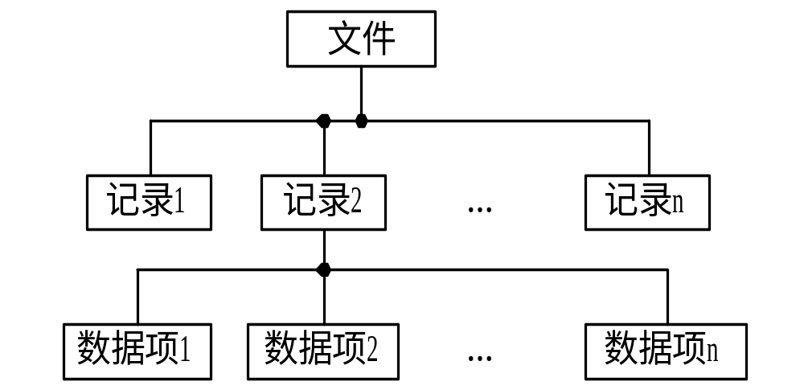
文件、 记录和数据项之间的层次关系

Slide 6
1.2 文件名和文件类型，
1 文件名和扩展名
  不同系统，文件命名规则不同
  长短，大小写
  扩展名：指明文件类型

Slide 7
1.2 文件名和文件类型，
2 文件类型
按用途分类
  系统文件、用户文件、库文件。
按文件中数据的形式分类
  源文件、目标文件、 可执行文件
按存取控制属性分类
  只执行文件、只读文件、 读写文件

Slide 8
1.2 文件名和文件类型。
按组织形式和处理方式分类
普通文件
目录文件
  文件目录组成的文件
  通过目录检索和操作文件
特殊文件
  设备

Slide 9
1.3 文件系统的层次结构，
最底层： 对象及其属性
中间层：对对象操纵和管理的软件集合
最高层：文件系统接口

Slide 10
1.3 文件系统的层次结构，
1. 对象及其属性
文件：管理的直接对象
目录：
  为方面存取和检索。
  每个目录项包含文件名、属性说明、物理地址
  是方便用户和提高文件存取速度的关键
磁盘存储空间的管理
  利用率，存取速度

Slide 11
1.3 文件系统的层次结构，
2. 对对象操纵和管理的软件集合
  实现文件功能的核心层
  文件存储空间管理、文件目录管理、文件逻辑地址到物理地址的转换、文件读写的管理、文件的共享和保护
  通常采用层次结构

Slide 12
1.3 文件系统的层次结构，
文件系统的有关软件分为四个层次
1.I/O控制层：磁盘驱动程序，设备驱动程序
2。 基本文件层：处理内存与磁盘之间的数据块交换
3. 基本I/O管理：完成磁盘访问，如地址变换等
4. 逻辑文件系统：用户使用文件命访问文件，文件的保护等。

Slide 13
1.3 文件系统的层次结构。
3 文件系统的接口
方便用户使用
1）命令接口
2）程序接口

Slide 14
1.4 文件操作，
1 基本文件操作
  创建文件
    分配外存空间、在目录中建立目录项
  删除文件
    删除目录项，收回存储空间
  读文件、写文件
    查找目录项，获得外存位置
  截断文件
    清空文件内容
  设置文件的读/写位置

Slide 15
1.4 文件操作，
2. 文件的“打开”和“关闭”操作
  文件操作需检索文件目录以获得文件属性和外存位置，为避免多次重复检索目录，引入打开操作。
  所谓“打开”，是指系统将指名文件的属性(包括该文件在外存上的物理位置) 从外存拷贝到内存 打开文件表的一个表目中
  并将该表目的编号(或称为索引)返回给用户。
  以后， 当用户再要求对该文件进行相应的操作时，便可利用系统所返回的索引号向系统提出操作请求。系统这时便可直接利用该索引号到打开文件表中去查找
  如果用户已不再需要对该文件实施相应的操作时，可利用“关闭”(close)系统调用来关闭此文件，OS将会把该文件从打开文件表中的表目上删除掉。

Slide 16
文件操作。
3 其它文件操作
  对文件属性进行操作
  目录操作
  用于实现文件共享的系统调用

Slide 17
7.2 文件的逻辑结构

Slide 18
文件的逻辑结构(File Logical Structure)
  用户观点所看到的文件组织形式
  逻辑记录如何构成逻辑文件
文件的物理结构
  又称为文件的存储结构， 是指文件在外存上的存储组织形式。
选择逻辑结构的原则
  检索速度快
  修改文件时，变动小
  占用存储空间小，不要求占用大片的连续存储空间

Slide 19
2.1 文件逻辑结构的类型，
1 有结构文件（记录式文件）
  定长记录：速度快，常用
  变长记录：速度慢
  数据库
2. 无结构文件（流式文件）
  长度以字节为单位
  采用读写指针来指出下一个要访问的字符
  系统中的源程序、可执行文件、库函数

Slide 20
2.1 文件逻辑结构的类型，
组织形式，有结构文件可分为
  顺序文件
  索引文件
    为可变长记录文件建立一张索引表
    每个记录设置一个表项
  索引顺序文件
    每个文件建立一张索引表
    一组记录中的第一个记录建立索引表项

Slide 21
2.2 顺序文件，
1. 逻辑记录的排序
  串结构
    各记录之间的顺序与关键字无关。 通常的办法是由时间来决定，即按存入时间的先后排列， 最先存入的记录作为第一个记录，其次存入的为第二个记录， …… 依此类推。
    检索费时
  顺序结构
    指文件中的所有记录按关键字(词)排列
    可以按关键词的长短从小到大排序，也可以从大到小排序；或按其英文字母顺序排序
    具有更高的查找效率

Slide 22
2.2 顺序文件。
2. 顺序文件的优缺点
  批量存取时效率高
  用户(程序)要求查找或修改单个记录，系统便要去逐个地查找诸记录
  增加或删除一个记录 困难

Slide 23
2.3 记录寻址，
顺序文件中记录的地址？
隐式寻址
  指针，指向下一个记录的首地址，每读完一个记录，移动指针。
  访问记录要从头开始，慢
显式寻址方式
  定长记录：可以实现直接或随机访问
  可变长记录：顺序查找每个记录，以获得各个记录的长度。
  利用关键字：通过关键字匹配来查找记录。

Slide 24
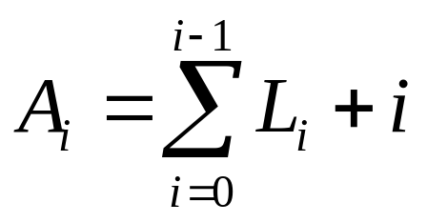
2.3 记录寻址 。
查找第i个记录的首址
  定长记录文件
    Ai=i×L
  可变长度记录的文件
    顺序地查找每个记录，从中获得相应记录的长度Li，然后才能按下式计算出第i个记录的首址

Slide 25
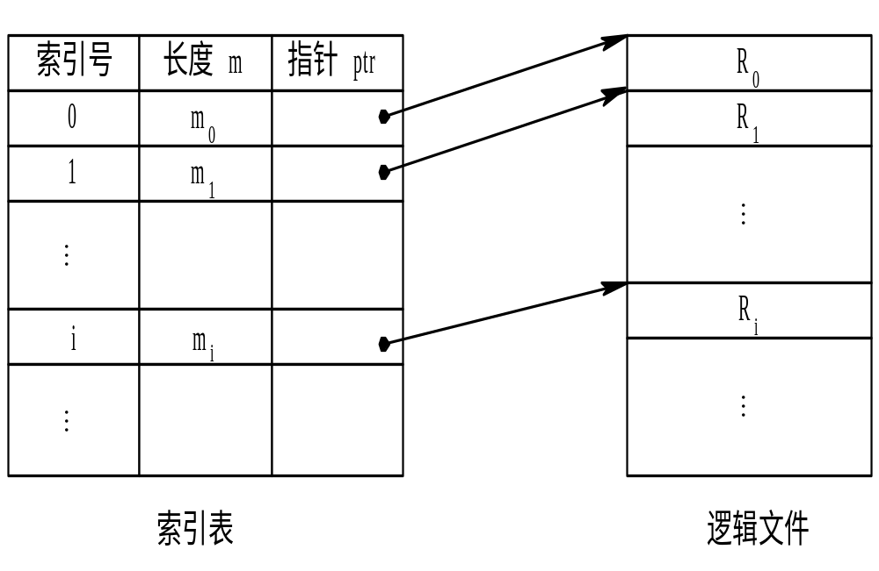
2.4 索引文件，
1按关键字建立索引
索引表
  可变长记录文件，建立索引表
  每个记录在表中有一表项，记录该记录的长度和指向该记录的指针（该记录在逻辑地址空间的首地址）
  索引表按记录键排序，本身为定长记录顺序文件
  检索索引文件时，根据用户提供的关键字查找索引表，根据表项给出指向记录的指针访问记录。

Slide 26
2.4 索引文件
2 具有多个索引表的索引文件
索引文件将一个需要顺序查找的文件改造成可以随机查找的文件。
插入和删除也比较方便。
增加了索引表的存储开销。

Slide 27
2.5 索引顺序文件，
常见的逻辑文件形式；
结合使用顺序文件和索引文件；
将顺序文件的记录分组；
顺序文件建立索引表，指向每组的第一个记录
以不大的代价克服可变长记录文件的缺点

Slide 28
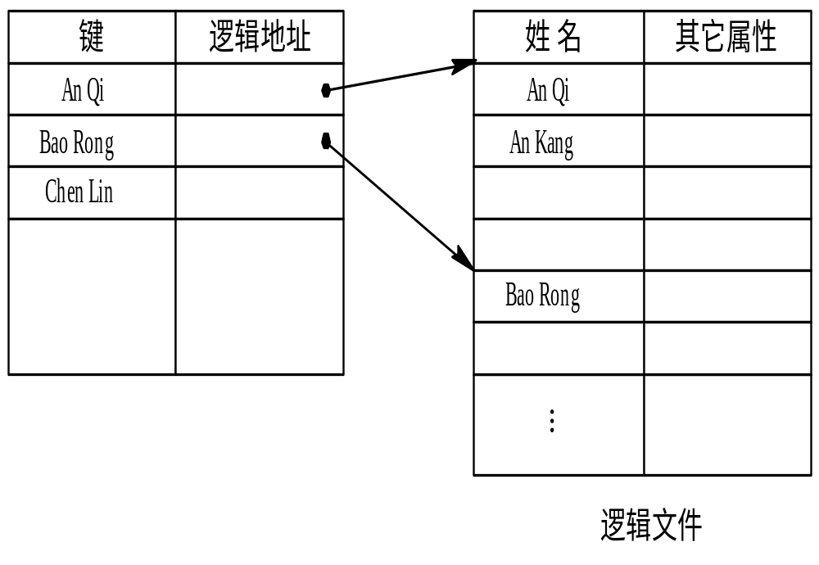
2.5 索引顺序文件，
一级索引顺序文件
  查找过程：
    根据用户提供的关键字检索索引表，得到该记录组第一个记录的位置
    然后应用顺序查找法
  顺序文件平均查找次数N/2 ；索引顺序文件为sqrt(N);

Slide 29
2.5 索引顺序文件。
多级索引
  索引文件再建立索引表
  适用大文件

Slide 30
2.6 直接文件和哈希文件，
1. 直接文件
  记录键值----（查表）----记录的地址
  根据给定的记录键值，直接获得指定记录的物理地址。换言之，记录键值本身就决定了记录的物理地址。
  这种由记录键值到记录物理地址的转换被称为键值转换(Key to address transformation)。
  组织直接文件的关键， 在于用什么方法进行从记录值到物理地址的转换。

Slide 31
2.6 直接文件和哈希文件。
2. 哈希(Hash)文件
    广泛采用的直接文件
    键值－－－（散列函数） －－－－ 地址
    为实现存储空间的动态分配
    键值---（散列函数）----目录表的指针---地址

Slide 32
7.3 文件目录

Slide 33
目录管理
实现文件管理的途径
标识文件，找到物理地址
(1) 实现“按名存取”。
    由文件的名字找到文件在外存的地址
(2) 提高对目录的检索速度。
(3) 文件共享。
(4) 允许文件重名。

Slide 34
3.1 文件控制块和索引结点
1 文件控制块
  描述和控制文件的数据结构
  内容
    基本信息：文件名 、 文件物理位置 、 文件逻辑结构 ；
    存取控制信息：不同用户的存取权限；
    使用信息类 ：建立时间、当前的使用信息；
文件目录
  文件控制块的有序集合
  每个文件控制块称为目录项
  存放在外存

Slide 35
2 索引结点，
1）引入
    文件目录放在外存，查找目录时，需逐一比较目录项的文件名，可能要多次启动外存
    因查找时只用到文件名信息，只有找到了匹配的目录项，才会需要物理地址等其它信息
    为减少从硬盘读文件目录的开销，将文件名与文件描述信息分开
    文件描述信息单独形成一个数据结构，称为索引结点
    文件目录项仅由文件名和指向索引结点的指针构成

Slide 36
2）磁盘索引结点
  每个文件有唯一的磁盘索引节点
  内容：标识符，类型，权限，物理地址，长度，连接计数，存取时间等。
3）内存索引结点
  文件打开时，磁盘索引结点拷贝到内存
  增加内容：编号、状态、访问计数、所属逻辑设备号、链接指针指向空闲链表和散列队列。

Slide 37
3.2 简单的文件目录
意义
  目录结构的组织，关系到文件系统的存取速度，共享性和安全性
单级目录
  目录表，目录项
  文件名，物理地址，大小，等
两级目录
多级目录，树形目录

Slide 38
3.3 树形目录结构
根目录
子目录
叶子
路径名：从根目录到文件的路径。
当前目录

Slide 39
3.4 目录查询技术
用户要访问文件，首先通过文件名查询目录，找出文件控制块或对应索引结点；
然后根据文件物理地址算出在磁盘的物理位置；
最后通过磁盘驱动程序，将文件读入内存；
1. 线性检索法
2. Hash方法
  文件名--（哈希）--文件目录的索引值-

Slide 40
7.4 文件的共享
多个用户共享同一份文件
树形结构目录

Slide 41
4.1 基于有向无环图实现共享，
1. 有向无环图 Directed Acyclic Graph
  树形目录，每个结点有唯一的父节点
  每个文件可以有多个父目录

Slide 42
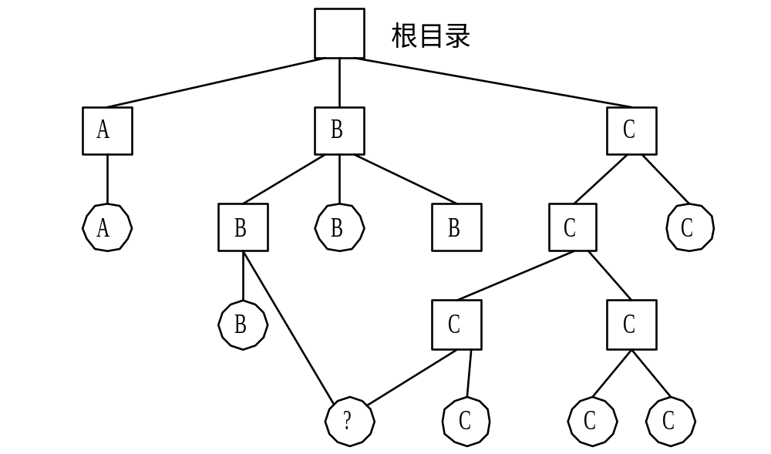
4.1 基于有向无环图实现共享，
将共享的文件或目录链接到多个用户目录中

Slide 43
4.1 基于有向无环图实现共享。
2 利用索引结点
问题
  文件目录中包含共享文件的物理地址，
  如果文件增加了新内容，新增加的盘块只会出现在执行了操作的目录，其它用户不可见，无法共享。
解决方案
  文件的物理地址等其它属性信息放在单独的索引结点里；
  文件目录设置文件名和指向相应索引结点的指针；
  任何用户对文件的修改都会引起结点内容的改变，并对其它用户可见
未解决问题
  某用户删除文件，必然删掉该问文件的索引结点，导致其它共享该文件的用户的指针悬空

Slide 44
4.2 利用符号链实现文件共享，
1 基本思想
  允许一个文件或者目录有多个父目录
  但仅有一个作为主父目录，其它的通过符号链接方式与其链接。保证主结构仍然是简单树。
2 实现共享
  如 B 想共享文件 c ，为共享的文件建立一个 LINK 类型的新文件，该文件记录了被链接文件的路径名，将其放在 B 的目录下；
  当 B 读 LINK 类型文件时，被OS截获，根据路径名读该文件
  文件主删除文件后，其它用户再访问该文件失败后，再删除 LINK文件。

Slide 45
4.2 利用符号链实现文件共享，
3 优点
  文件主拥有指向索引结构的指针，其它用户只是路径名。不会有指针悬空情况。
4问题
  根据文件路径名查找目录，直至找到索引节点，导致多次读盘
  符号链接需要存储空间
  每个用户都有自己的路径名访问共享文件，遍历文件系统时，会多次遍历共享文件。

Slide 46
7.5 文件保护

Slide 47
文件被破坏或丢失
原因
  人为因素，系统因素，自然因素
措施
  存取控制机制
  容错
  后备

Slide 48
5.1 保护域
1 访问权
  不同进程对不同对象有不同的访问权利
2 保护域
  进程对一组对象访问权的集合
  静态，动态

Slide 49
5.2 访问矩阵
用矩阵来描述系统的访问控制
行 代表 域 ，列 代表 对象。
矩阵的每一项是 访问权。
实现
  数量巨大，难以实现
  访问控制表（列），按对象划分
  访问权限表（行），按域划分

